Slide 1
Роль медсестры при использовании лекарственных средств для лечения холецистита
Студент:
Специальность:
Руководитель:
20__ г.
1

Slide 2
Актуальность темы
Цель лечения холецистита заключается в купирование болей, устранение дисфункции желчного пузыря и желчевыводящих путей, подавление инфекции и воспалительного процесса в желчном пузыре, восстановление нарушенного пищеварения, обусловленного недостаточным по объему и времени поступлением желчи в двенадцатиперстную кишку. Лечение холецистита важное и ответственное занятие и поэтому медицинская сестра обязана знать всё особенности заболевания, а также беспрекословно и грамотно выполнять все назначения врача.
2

Slide 3
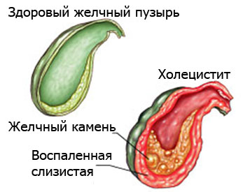
Холецистит (греч. Cholē, желчь + kýstis, пузырь) — это воспаление желчного пузыря. Одно из наиболее частых осложнений желчнокаменной болезни. Основные принципы развития воспалительного процесса в стенке желчного пузыря: наличие микрофлоры в просвете пузыря и нарушения оттока желчи.
5

Slide 4
Заключение
Холецистит – это воспалительный процесс в желчном пузыре, чаще всего, спровоцированный заражением органа кишечной микрофлорой на фоне нарушения оттока желчи через закупоренный пузырный проток. Обычно холецистит выступает осложнением желчнокаменной болезни.
Основная роль медицинской сестры в лечении холецистита заключается в точном выполнением назначения лечащего врача и высококвалифицированном уходе за пациентом, а также подготовке к лабораторным и инструментальным методам исследования.
Все поставленные цели и задачи данной работы были достигнуты. Актуальность темы выпускной квалификационной работой была раскрыта в полном объёме.
13

Slide 5
Спасибо за внимание!
14

